Slide 1
Fremmende og hæmmende synapser

Slide 2
Fremmende og hæmmende synapser
Synapser, hvor frigivelsen af transmitterstoffer enten fremmer eller hæmmer videreførelsen af impulsen til den næste nervecelle.
Nogle fungerer dog som det vi kalder for modulatorer – de fungerer sammen med andre transmitterstoffer, hvilket kan øge eller mindske virkningen.

Slide 3
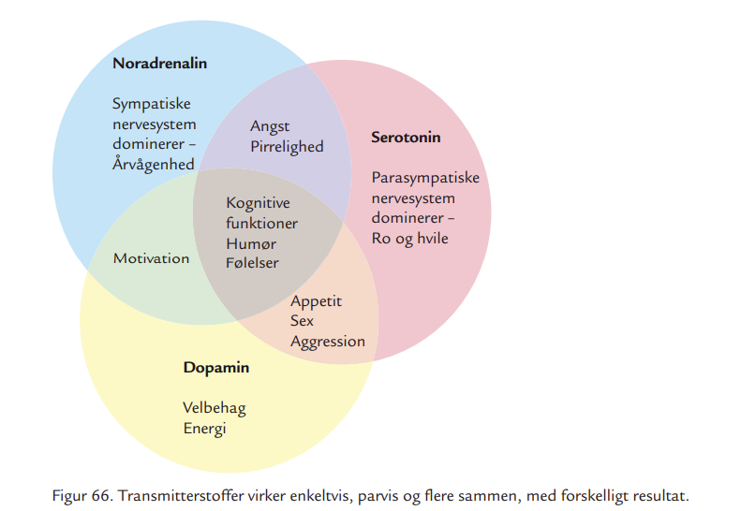

Slide 4
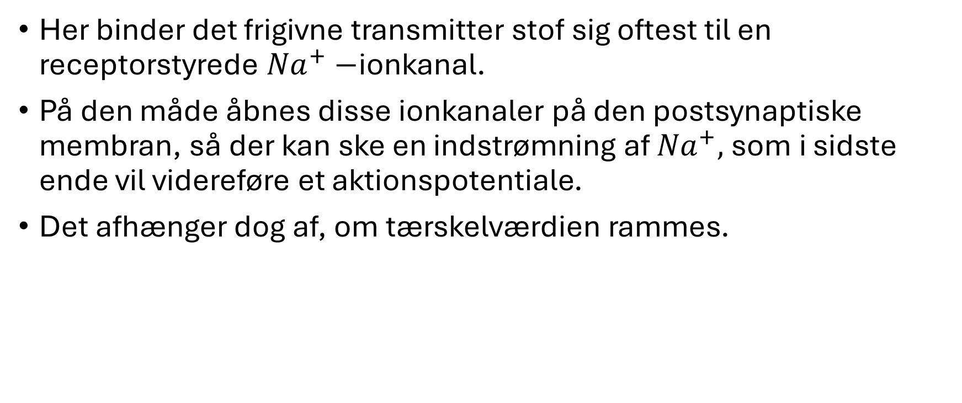
Fremmende synapser
Her binder det frigivne transmitter stof sig oftest til en receptorstyrede ${Na}^{+}−$ionkanal.
På den måde åbnes disse ionkanaler på den postsynaptiske membran, så der kan ske en indstrømning af ${Na}^{+},$som i sidste ende vil videreføre et aktionspotentiale.
Det afhænger dog af, om tærskelværdien rammes.

Slide 5
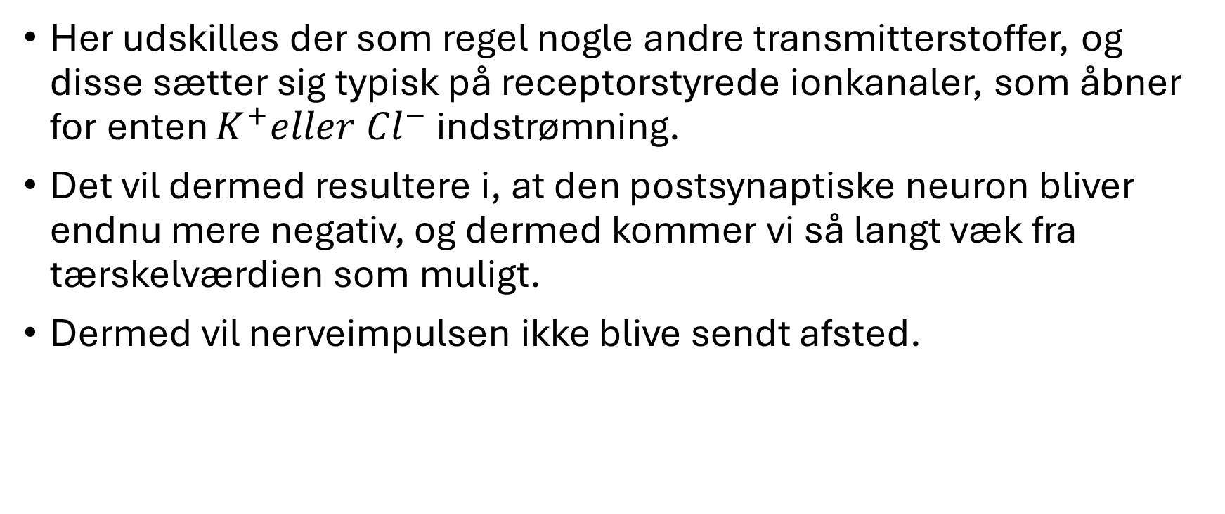
Hæmmende synapser
Her udskilles der som regel nogle andre transmitterstoffer, og disse sætter sig typisk på receptorstyrede ionkanaler, som åbner for enten $K^{+}eller {Cl}^{−}$ indstrømning.
Det vil dermed resultere i, at den postsynaptiske neuron bliver endnu mere negativ, og dermed kommer vi så langt væk fra tærskelværdien som muligt.
Dermed vil nerveimpulsen ikke blive sendt afsted.

Slide 6
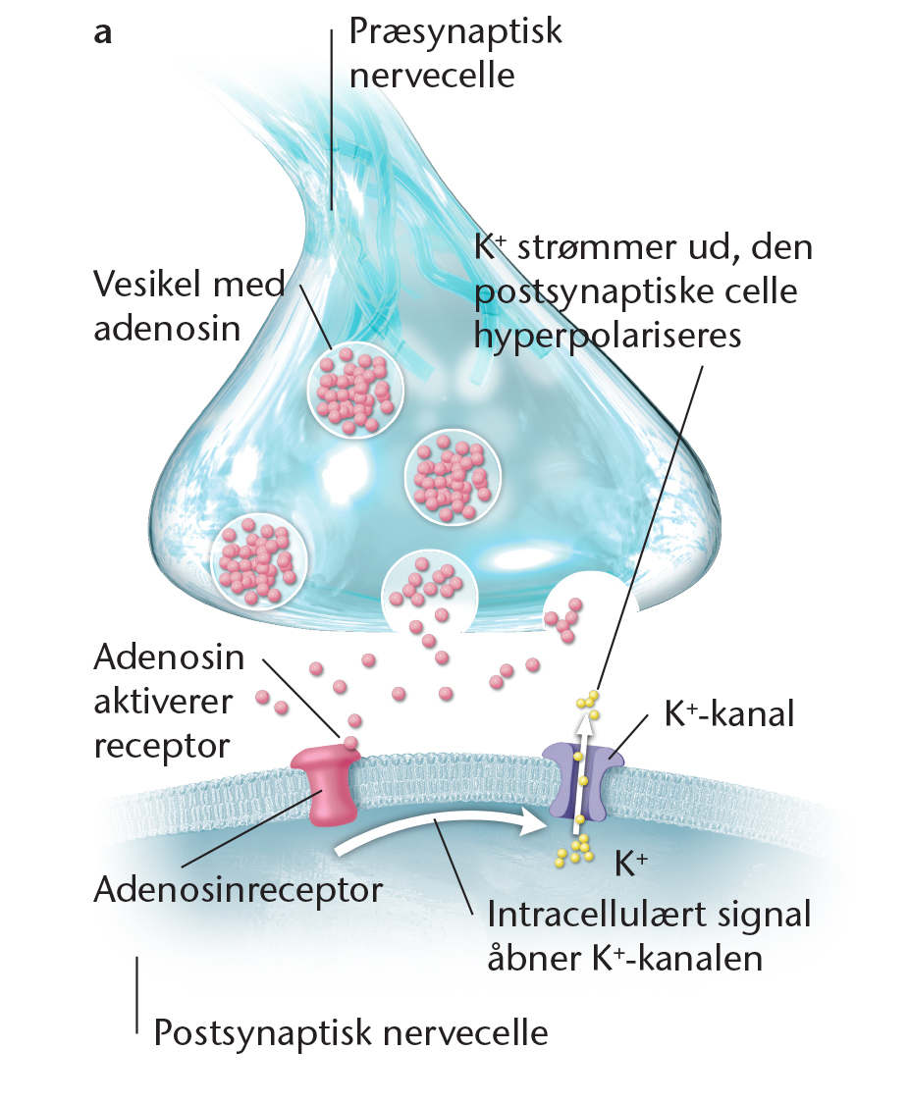
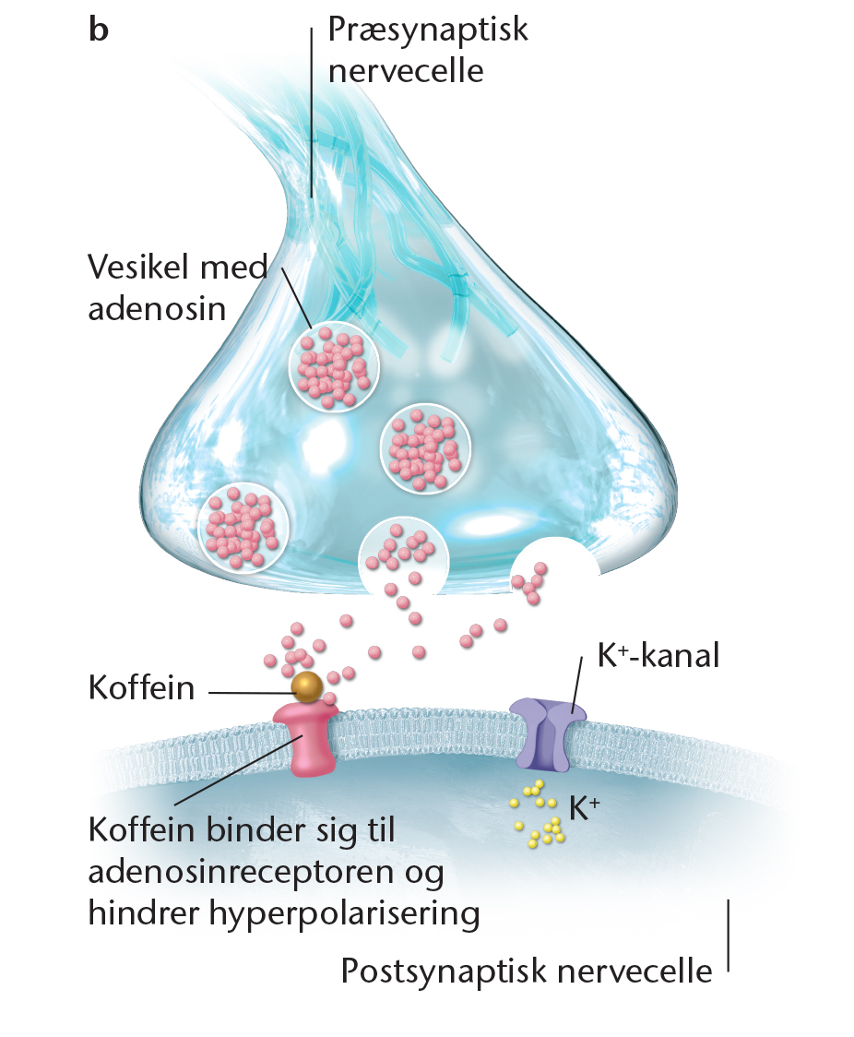

Slide 7
